Slide 1

TRƯỜNG TIỂU HỌC LÊ LỢI
MÔN: TIẾNG VIỆT
LỚP 1
Ôn luyện

Slide 2
ia
ua
ưa

Slide 3
chia
múa
đưa

Slide 4
lá tía tô
múa ô
cửa sổ

Slide 5
an

Slide 6
An
An
an
an

Slide 7
ăn

Slide 8
Ăn
Ăn
ăn
ăn

Slide 9
ân

Slide 10
Ân
Ân
ân
ân

Slide 11
b
an
bạn

Slide 12
bản
an
an
nhãn

Slide 13
ăn
lặn
gắn
ăn

Slide 14
gần
bận
ân
ân

Slide 15
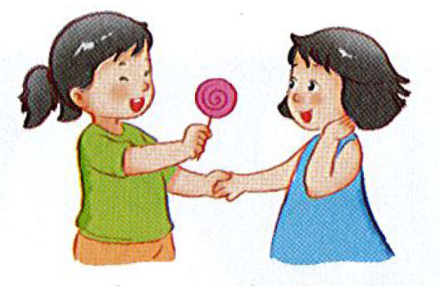
an
bạn thân

Slide 16
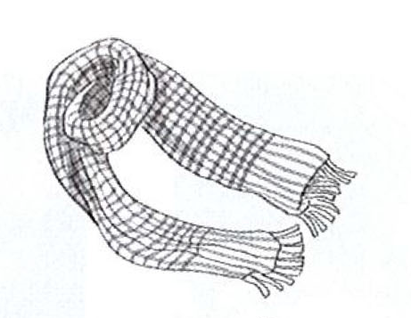
ăn
khăn rằn
ăn

Slide 17
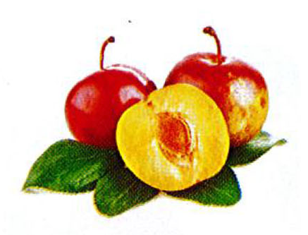
ân
quả mận

Slide 18
bạn thân
khăn rằn
quả mận

Slide 19
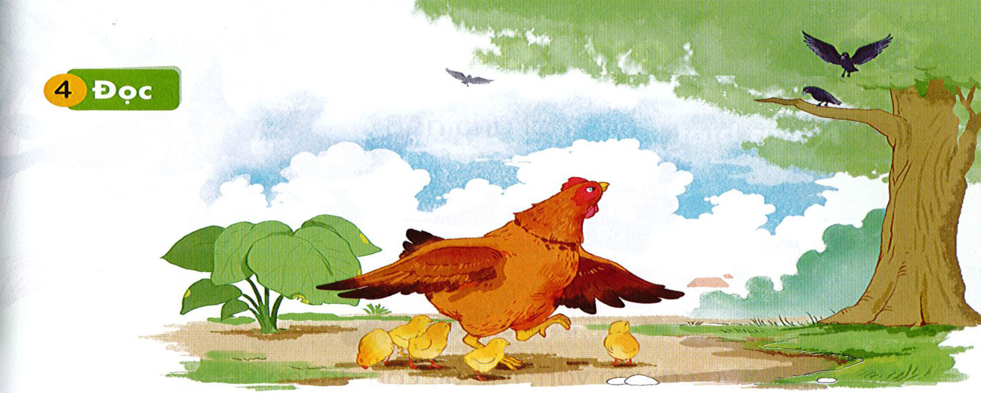

Slide 20
Đàn gà cứ tha thẩn gần chân mẹ.Đã có mẹ che chắn, cả đàn chả sợ gì lũ quạ dữ.
an
ân
ân
ân
ăn
an

Slide 21

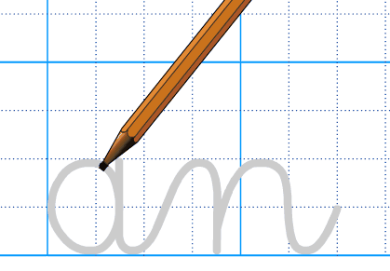
an
an
an
an
an
an

Slide 22
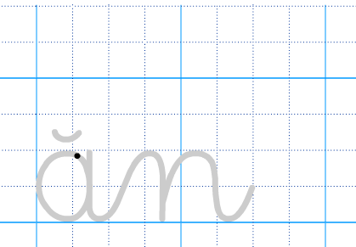
ăn
ăn
ăn
ăn
ăn
ăn

Slide 23
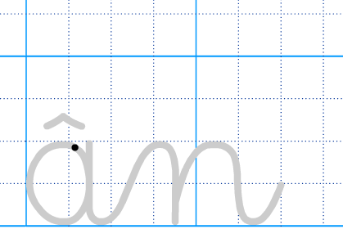
ân
ân
ân
ân
ân
ân

Slide 24


Viết vở

Slide 25

Tư thế ngồi viết !

Slide 26
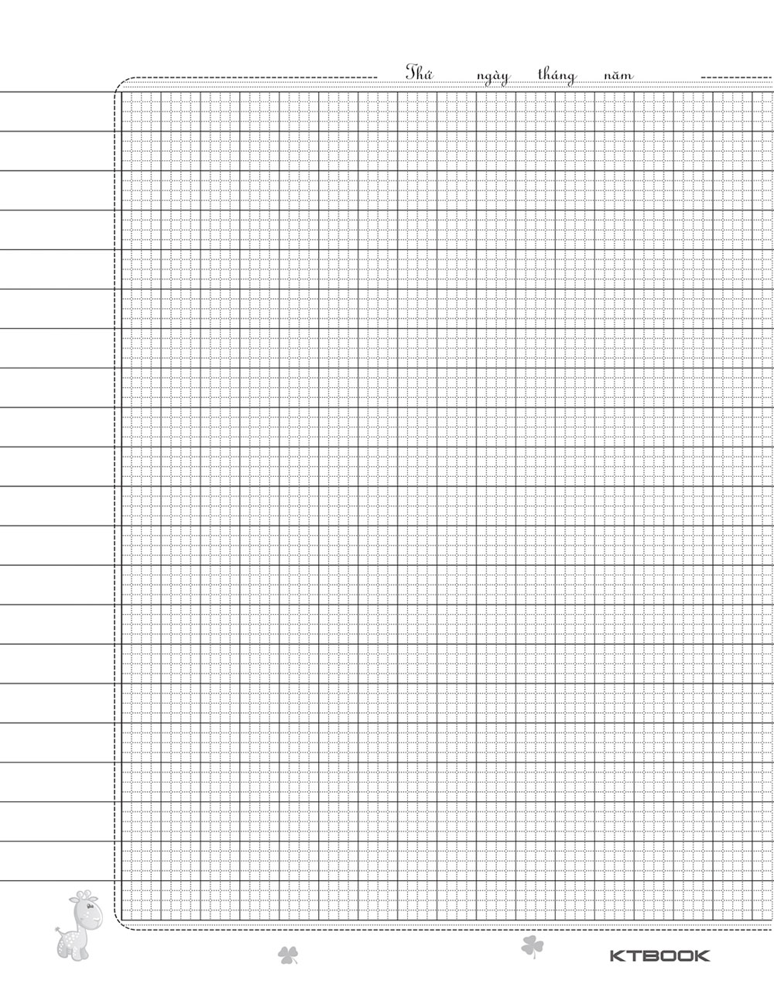
an
an
an
an
Bài viết vào vở!
an
an
an
an
ăn
ăn
ăn
ăn
ăn
ăn
ăn
ăn
ân
ân
ân
ân
ân
ân
ân
ân
bạn thân
bạn thân
khăn rằn
khăn rằn
quả mận
quả mận
lan và hà là bạn thân.

Slide 27
.
.
.
.
.
.
.
Bài viết vào vở!
.
.
.
.
.
.
.
.
.
.

Slide 28
.
.
.
.
.
.
an
.
Bài viết vào vở!
an
.
ăn
.
ăn
.
ân
.
.
ân
.
.
bạn thân
.
.
khăn rằn
.
quả mận
lan và hà là bạn thân.

Slide 29

Dặn dò:
LuΏİn đǌ và ς˝n vμĞt các vần an, ăn, ân

Slide 30
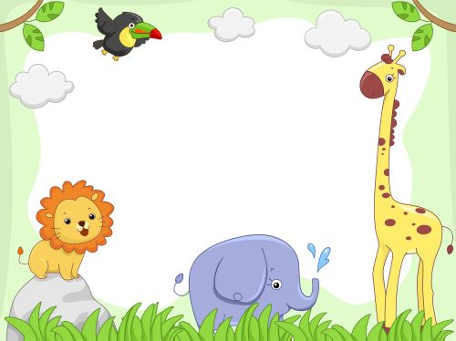
Chú‼ cá‼ cΪ hǌ Ǉō!

